Slide 1
第五章 公钥密码与数字签名

Slide 2
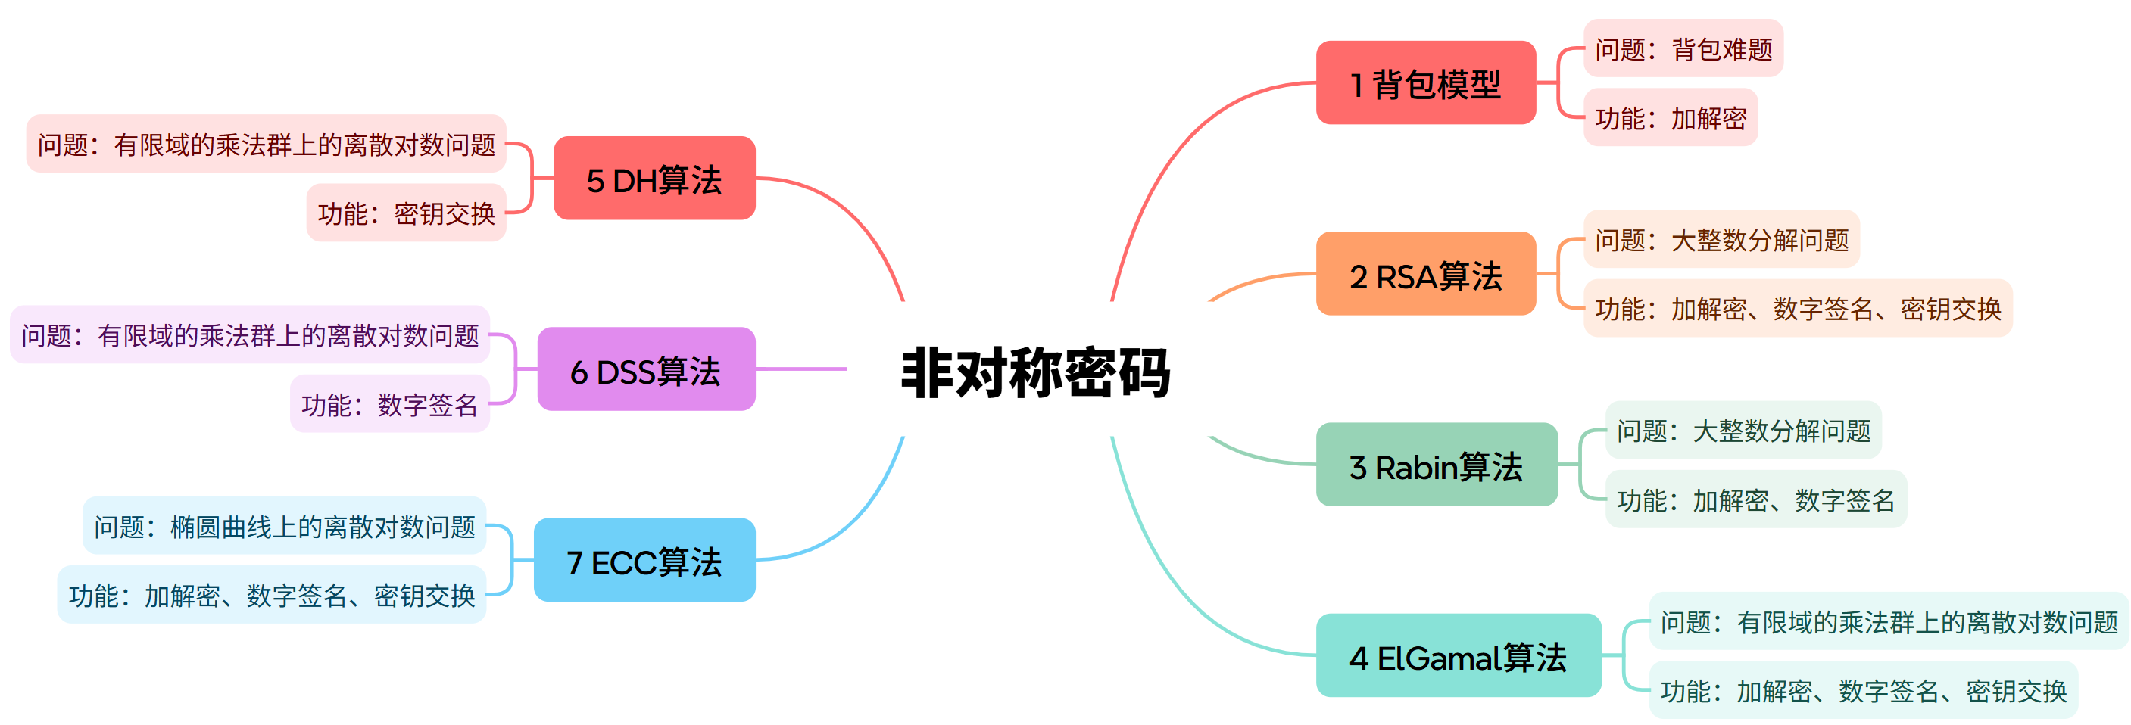
本章思路

Slide 3
本章内容
5.1 公钥密码原理
5.2 公钥密码算法
5.3 数字签名
公钥密码思想
公钥密码系统的应用
公钥密码的要求

Slide 4
5.1.1 公钥密码思想
问题的提出
（1）密钥管理量的困难
传统密钥管理：两两分别用一对密钥时，则n个用户需要C(n,2)=n(n-1)/2个密钥，当用户量增大时，密钥空间急剧增大。如:
n=100 时， C(100,2)=4,995
n=5000时， C(5000,2)=12,497,500
（2）数字签名的问题
传统加密算法无法实现抗抵赖的需求。

Slide 5
5.1.1 公钥密码思想
起源
公钥密码又称为双钥密码和非对称密码，是1976年由Diffie和Hellman在其“密码学新方向”一文中提出的，见划时代的文献：
W.Diffie and M.E.Hellman, New Directrions in Cryptography, IEEE Transaction on Information Theory, V.IT-22.No.6, Nov 1976, PP.644-654 只是提出思想
RSA公钥算法是由Rivest,Shamir和Adleman在1978年提出来的, 见
Communitions of the ACM. Vol.21.No.2. Feb. 1978, PP.120-126

Slide 6
5.1.1 公钥密码思想
公开密钥密码的重要特性
加密与解密由不同的密钥完成 public private
加密: X➔Y: Y = E_{KU}(X) E代表加密过程，KU代表公钥，KR代表私钥
解密: Y➔X: X = D_{KR}(Y) = D_{KR}(E_{KU}(X))
知道加密算法,从加密密钥得到解密密钥在计算上是不可行的
两个密钥中任何一个都可以用作加密而另一个用作解密 (选修特性)
X = D_{KR}(E_{KU}(X)) = E_{KU}(D_{KR}(X))
如果想要用同一对密钥（即同一个人的公钥和私钥）同时实现鉴别（数字签名）和保密（加密），算法就必须满足这一条件

Slide 7
5.1.1 公钥密码思想
公开密钥体制
Bob的
公钥环
Joy
Mike
Alice
Ted
Alice的私钥
Alice的公钥
三人持dfbgfdgdfgdfgdfgdfgdfgdfg
dfgdfgggggggggggggggggggggggggggggsfdsgggggggggggggl
fdgkjdfkljglkdjfgkjsdfkljgkjfdgkjdklsfg
fdgkjdfkgljdfklgjldkfjfsgjdfkgjdfklgjfdklgjdlfkgjfdklgjdkfgjfkgjfkgfkkfgjf
kldfgkdfgkfgkfg
fdgkfgdslfkgjsdklfjggggggsdfkg
fdgfsdgggggggggggggg
fdgggggggggggggggggggggggggggg
dsfggggggggggggggggggggggggggggggg
ggggggggggggggggggggggg
gggggggggggggggggggggggggggg
传输的密文
三人持dfbgfdgdfgdfgdfgdfgdfgdfg
dfgdfgggggggggggggggggggggggggggggsfdsgggggggggggggl
fdgkjdfkljglkdjfgkjsdfkljgkjfdgkjdklsfg
fdgkjdfkgljdfklgjldkfjfsgjdfkgjdfklgjfdklgjdlfkgjfdklgjdkfgjfkgjfkgfkkfgjf
kldfgkdfgkfgkfg
fdgkfgdslfkgjsdklfjggggggsdfkg
fdgfsdgggggggggggggg
fdgggggggggggggggggggggggggggg
dsfggggggggggggggggggggggggggggggg
ggggggggggggggggggggggg
gggggggggggggggggggggggggggg
明文输入
加密算法（如RSA）
解密算法
（加密算法的逆）
明文输出
(a) 加密
Alice的
公钥环
Mike
Bob
Ted
Bob的私钥
Bob的公钥
三人持dfbgfdgdfgdfgdfgdfgdfgdfg
dfgdfgggggggggggggggggggggggggggggsfdsgggggggggggggl
fdgkjdfkljglkdjfgkjsdfkljgkjfdgkjdklsfg
fdgkjdfkgljdfklgjldkfjfsgjdfkgjdfklgjfdklgjdlfkgjfdklgjdkfgjfkgjfkgfkkfgjf
kldfgkdfgkfgkfg
fdgkfgdslfkgjsdklfjggggggsdfkg
fdgfsdgggggggggggggg
fdgggggggggggggggggggggggggggg
dsfggggggggggggggggggggggggggggggg
ggggggggggggggggggggggg
gggggggggggggggggggggggggggg
传输的密文
三人持dfbgfdgdfgdfgdfgdfgdfgdfg
dfgdfgggggggggggggggggggggggggggggsfdsgggggggggggggl
fdgkjdfkljglkdjfgkjsdfkljgkjfdgkjdklsfg
fdgkjdfkgljdfklgjldkfjfsgjdfkgjdfklgjfdklgjdlfkgjfdklgjdkfgjfkgjfkgfkkfgjf
kldfgkdfgkfgkfg
fdgkfgdslfkgjsdklfjggggggsdfkg
fdgfsdgggggggggggggg
fdgggggggggggggggggggggggggggg
dsfggggggggggggggggggggggggggggggg
ggggggggggggggggggggggg
gggggggggggggggggggggggggggg
明文输入
加密算法（如RSA）
解密算法
（加密算法的逆）
明文输出
(b) 认证

Slide 8
5.1.1 公钥密码思想
用公钥密码实现保密
用户拥有自己的密钥对(K_{U},K_{R})
公钥K_{U}公开,私钥K_{R}保密
A→B: Y=E_{KUb}(X)
B: D_{KRb}(Y)= D_{KRb}(E_{KUb}(X))=X

Slide 9
5.1.1 公钥密码思想
用公钥密码实现鉴别
条件: 两个密钥中任何一个都可以用作加密而另一个用作解密
鉴别:
A→ALL: Y=D_{KRa}(X)
ALL: E_{KUa}(Y)=E_{KUa}(D_{KRa}(X))=X
鉴别+保密:
A→B: Z= E_{KUb}(D_{KRa}(X))
B: E_{KUa}(D_{KRb}(Z))=X

Slide 10
5.1.2 公钥密码系统的应用
加密/解密
数字签名(身份鉴别)
密钥交换：服务于对称密钥，相当于只利用非对称算法传递对称密钥
算法 | 加密/解密 | 数字签名 | 密钥交换
RSA | 是 | 是 | 是
Diffie-Hellman | 否 | 否 | 是
DSS (DSA) | 否 | 是 | 否
Rabin | 是 | 是 | 否
ElGamal | 是 | 是 | 是
ECC (椭圆曲线) | 是 | 是 | 是

Slide 11
5.1.3 公钥密码的要求
涉及到各方：发送方、接收方、攻击者
涉及到数据：公钥、私钥、明文、密文
公钥算法的条件：（本质是借助算力不对称性）
产生一对密钥是计算可行的
已知公钥和明文，产生密文是计算可行的
接收方利用私钥来解密密文是计算可行的
对于攻击者，利用公钥来推断私钥是计算不可行的
已知公钥和密文，恢复明文是计算不可行的
(可选)加密和解密的顺序可交换
合法用户要极其简单、快速
攻击者要难如登天

Slide 12
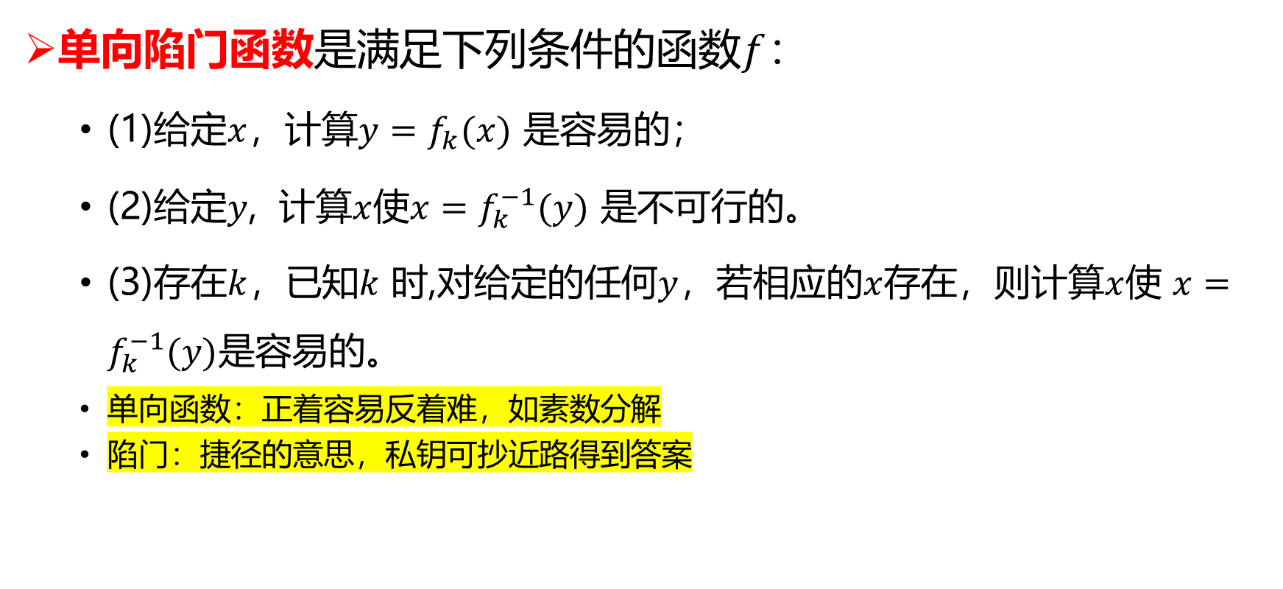
5.1.3 公钥密码的要求
单向陷门函数是满足下列条件的函数$f$：
(1)给定$x$，计算$y=f_{k}(x)$ 是容易的；
(2)给定$y$, 计算$x$使$x=f_{k}^{−1}(y)$ 是不可行的。
(3)存在$k$，已知$k$ 时,对给定的任何$y$，若相应的$x$存在，则计算$x$使 $x=f_{k}^{−1}(y)$是容易的。
单向函数：正着容易反着难，如素数分解
陷门：捷径的意思，私钥可抄近路得到答案

Slide 13
5.1.3 公钥密码的要求
公钥密码基于的数学难题
背包问题（早期公钥体制，如MH背包密码尝试过）
大整数分解问题（The Integer Factorization Problem, RSA体制，Rabin 密码）
有限域的乘法群上的离散对数问题 (The Discrete Logarithm Problem，ElGamal体制、Diffie-Hellman 密钥交换，DSS(DSA)算法）
椭圆曲线上的离散对数问题（The Elliptic Curve Discrete Logarithm Problem，类比的ElGamal体制，ECC）

Slide 14
本章内容
5.1 公钥密码原理
5.2 公钥密码算法
5.3 数字签名
背包算法
RSA公钥算法
Rabin密码体制
ElGamal密码体制
椭圆曲线公钥密码ECC
Diffie-Hellman密钥交换
公开密钥密码总结
Notes:
【讲解脚本】本章的主要内容包括以下9个小节，其中第8小节隐私保护与审计是选讲内容。第一节，网络安全基础，包括网络安全基本属性、基本原则、网络攻击基本原则、网络安全威胁基本解决方案

Slide 15
5.2.1 背包算法
背包问题描述：给定重量分别为a₁,a₂,…a_{n}的n个物品,装入一个背包中,要求重量等于一个给定值。那么，究竟是那些物品？
0-1背包问题：
给定一个正整数S和一个背包向量A=(a₁,…,a_{n})，其中a_{i}是正整数，求满足方程：S = ∑a_{i}x_{i} 的二进制向量X=(x₁,…,x_{n})。
这是一个NP完全问题，解决这个问题所需要的时间与n呈指数增长

Slide 16
5.2.1 背包算法
背包问题用于公钥密码学
做法：明文为X（我们要传递的二进制 01 信号），S为密文（计算出来的总重量）
奥妙在于有两类背包，一类可以在线性时间内求解，另一类则不能
把易解的背包问题修改成难解的背包问题
公开密钥使用难解的背包问题
私钥使用易解的背包问题：有一类特殊的背包（超递增背包）在线性时间内就能轻易破解

Slide 17
5.2.1 背包算法
易解的背包问题——超递增背包
满足下列条件的背包： a_{i} > ∑a_{j} (j = 1,…,i-1)，这样的背包也被称为简单背包
求解
从最大的ai开始，如果S大于这个数，则减去a_{i}, 记x_{i}为1，否则记xi为0
如此下去，直到最小的a_{i}
例如背包序列{2, 3, 6, 13, 27, 52}，求解70的背包
结果为{2, 3, 13, 52}
所以，密文70对应的明文为110101

Slide 18
5.2.1 背包算法
转换背包（把容易求解的转换为不容易求解的）
简单背包用作私钥
如何产生相应的公钥——转换，做法：
（1）选择一个整数大于原超递增背包所有元素的总和m > ∑a_{i} (i = 1,…,n)
（2）然后选择一个与m互素的整数w
（3）然后重新计算新背包的每一项： a_{i}' = wa_{i} (mod m) (i = 1,…,n)
这里的a_{i} '是伪随机分布的
这样得到的背包是非超递增背包

Slide 19
5.2.1 背包算法
基于背包问题的公钥密码系统——MH公钥算法
加密
将明文分为长度为n的块X=(x₁,…,x_{n})
然后用公钥A ' = (a₁ ', …, a_{n} ')，将明文变为密文S = E(X) = ∑a_{i} ' x_{i}
解密
先计算S ' = w⁻¹S mod m
再求解简单背包问题
S ' = ∑a_{i}x_{i}

Slide 20
5.2.1 背包算法
Eaxmple-从私钥计算公钥
私钥{2,3,6,13,27,52}
w=31, m=105
2*31 mod 105= 62
3*31 mod 105=93
6*31 mod 105=81
13*31 mod 105= 88
27*31 mod 105=102
52*31 mod 105= 37
公钥{62,93,81,88,102,37}

Slide 21
5.2.1 背包算法
Eaxmple-加密
消息=011000 110101 101110
明文: 0 1 1 0 0 0
背包: 62 93 81 88 102 37
密文:93+81=174
011000 对应于93+81=174
110101对应于62+93+88+37=280
101110对应于62+81+88+102=333

Slide 22
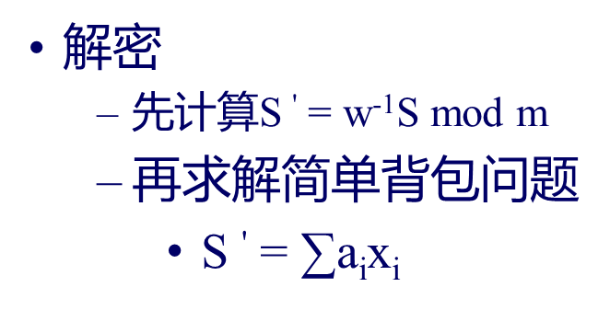
5.2.1 背包算法
Eaxmple-解密
解密者知道{2,3,6,13,27,52}, w = 31, m = 105
计算w(w⁻¹)=1 mod(m)
w⁻¹=61 （用辗转相除法）
174*61 mod 105=9=3+6, 对应于 011000
280*61 mod 105=70=2+3=13+52,对应于110101
333*61 mod 105=48=2+6+13+27, 对应于101110
因此, 消息=011000 110101 101110
密文处理之后才能用简单包

Slide 23
5.2.1 背包算法
背包密码系统的意义
是第一个公钥密码系统
有较好的理论价值
在实践过程中，大多数的背包方案都已被破解，或者证明存在缺陷

Slide 24
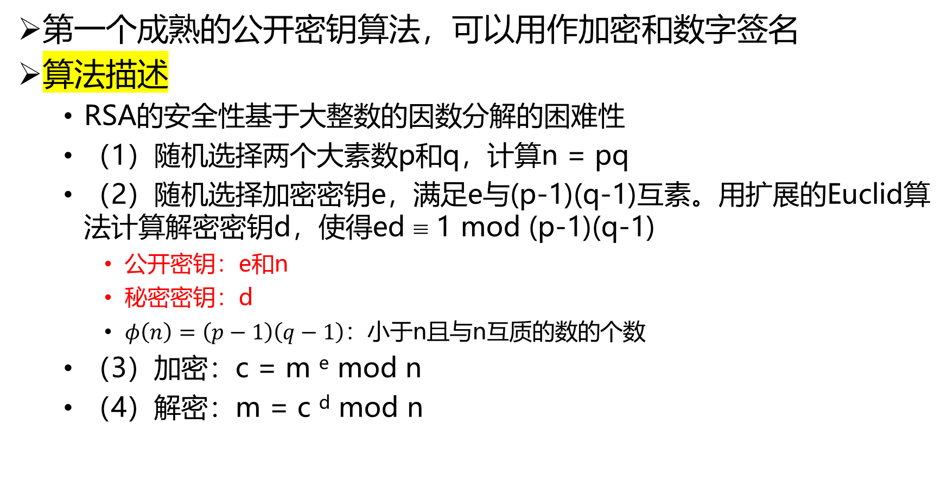
5.2.2 RSA公钥密码算法
第一个成熟的公开密钥算法，可以用作加密和数字签名
算法描述
RSA的安全性基于大整数的因数分解的困难性
（1）随机选择两个大素数p和q，计算n = pq
（2）随机选择加密密钥e，满足e与(p-1)(q-1)互素。用扩展的Euclid算法计算解密密钥d，使得ed ≡ 1 mod (p-1)(q-1)
公开密钥：e和n
秘密密钥：d
$φ\left(n\right)=\left(p−1\right)\left(q−1\right)$：小于n且与n互质的数的个数
（3）加密：c = m ^{e} mod n
（4）解密：m = c ^{d} mod n

Slide 25


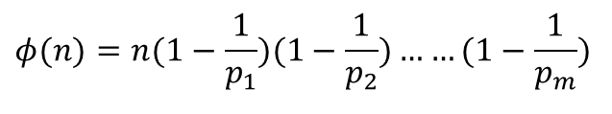

5.2.2 RSA公钥密码算法
RSA算法用于数字签名：
签名： S = M ^{d} mod n
验证签名： M = S ^{e} mod n
欧拉函数与欧拉定理
欧拉函数
自变量为正整数n的函数 称为欧拉函数φ (n)， φ(n)表示小于n且与n互素的正整数的个数。
当n为素数时， φ(n)=n-1.
欧拉函数的计算
$$\gcd{(}a,b)=1$$
$$φ(ab)=φ(a)φ(b)$$
$$φ(n)=n(1−\frac{1}{p_{1}})(1−\frac{1}{p_{2}})……(1−\frac{1}{p_{m}})$$
$$n=p_{1}^{a_{1}}p_{2}^{a_{2}}……p_{m}^{a_{m}}$$

Slide 26
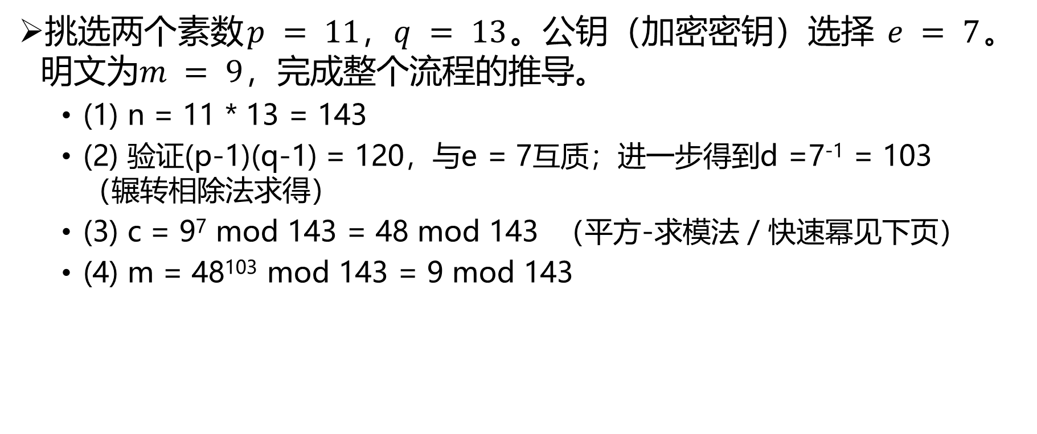
5.2.2 RSA公钥密码算法（案例）
挑选两个素数$p = 11，q = 13$。公钥（加密密钥）选择 $e = 7$。明文为$m = 9$，完成整个流程的推导。
(1) n = 11 * 13 = 143
(2) 验证(p-1)(q-1) = 120，与e = 7互质；进一步得到d =7⁻¹ = 103（辗转相除法求得）
(3) c = 9⁷ mod 143 = 48 mod 143 （平方-求模法 / 快速幂见下页）
(4) m = 48¹⁰³ mod 143 = 9 mod 143

Slide 27
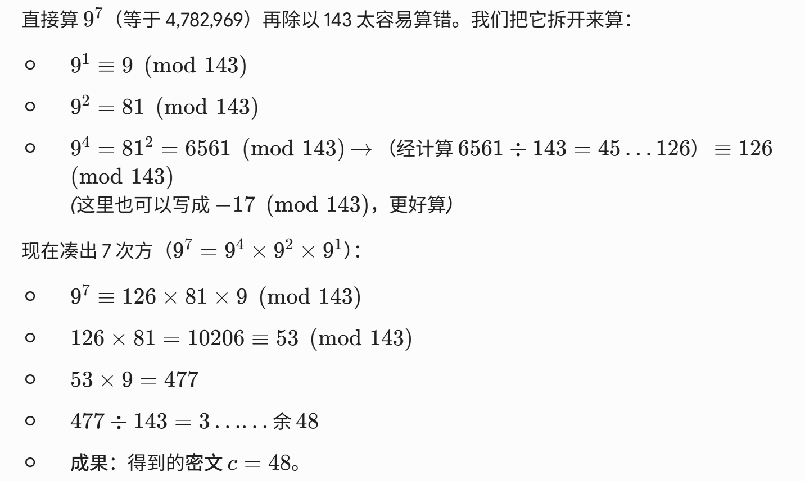
5.2.2 RSA公钥密码算法（案例）

Slide 28
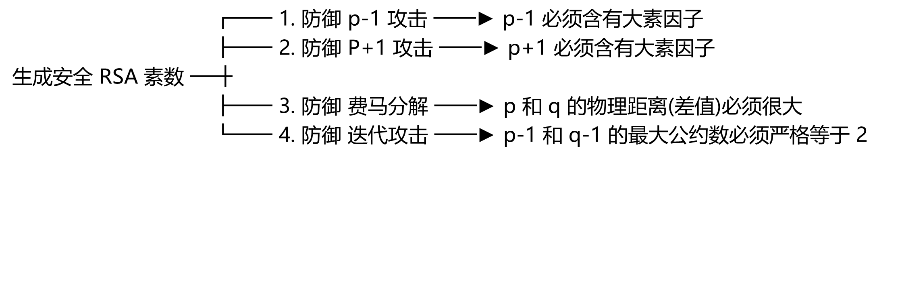
5.2.2 RSA公钥密码算法（安全）

Slide 29
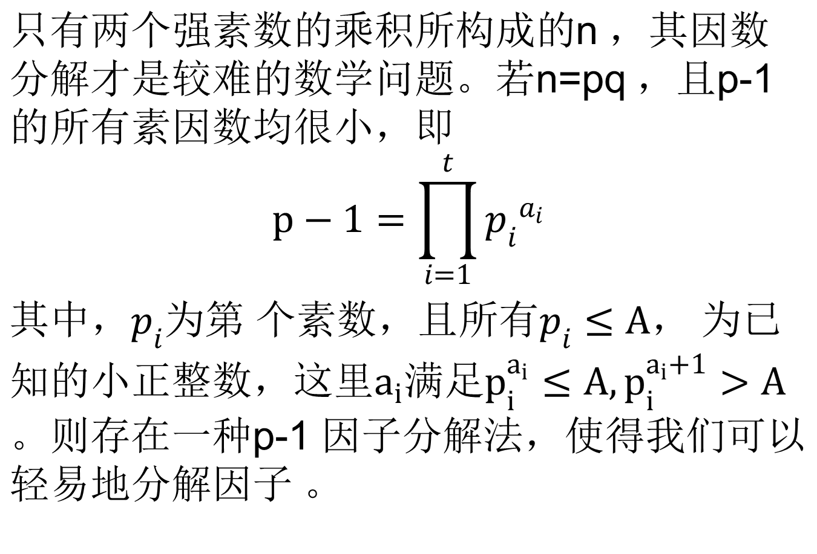
强素数约束
5.2.2 RSA公钥密码算法（安全）

Slide 30
5.2.2 RSA公钥密码算法（安全）
不满足强素数约束，可以通过p-1因子分解轻易攻击
$$2^{r}=2^{k\left(p−1\right)}={\left(2^{p−1}\right)}^{k}≡1^{k}≡1 mod p$$

Slide 31
5.2.2 RSA公钥密码算法（安全）
330 = 2*3*5*11！
—— 快速幂
原则上没有必要，这里简化运算
—— 辗转相除法

Slide 32
5.2.2 RSA公钥密码算法（安全）
设n=29389613454601，取A=600，运用p-1算法进行因式分解：
在循环结束时，得到：
a=22058222139834
于是：
d=gcd(22058222139833, 29389613454601)=6210433
进一步检测：
29389613454601=6210433×4732297
说明因式分解成功。

Slide 33
Lucas序列
5.2.2 RSA公钥密码算法（安全）

Slide 34
P+1因子分解
5.2.2 RSA公钥密码算法（安全）

Slide 35
p和q的差必须很大
5.2.2 RSA公钥密码算法（安全）

Slide 36

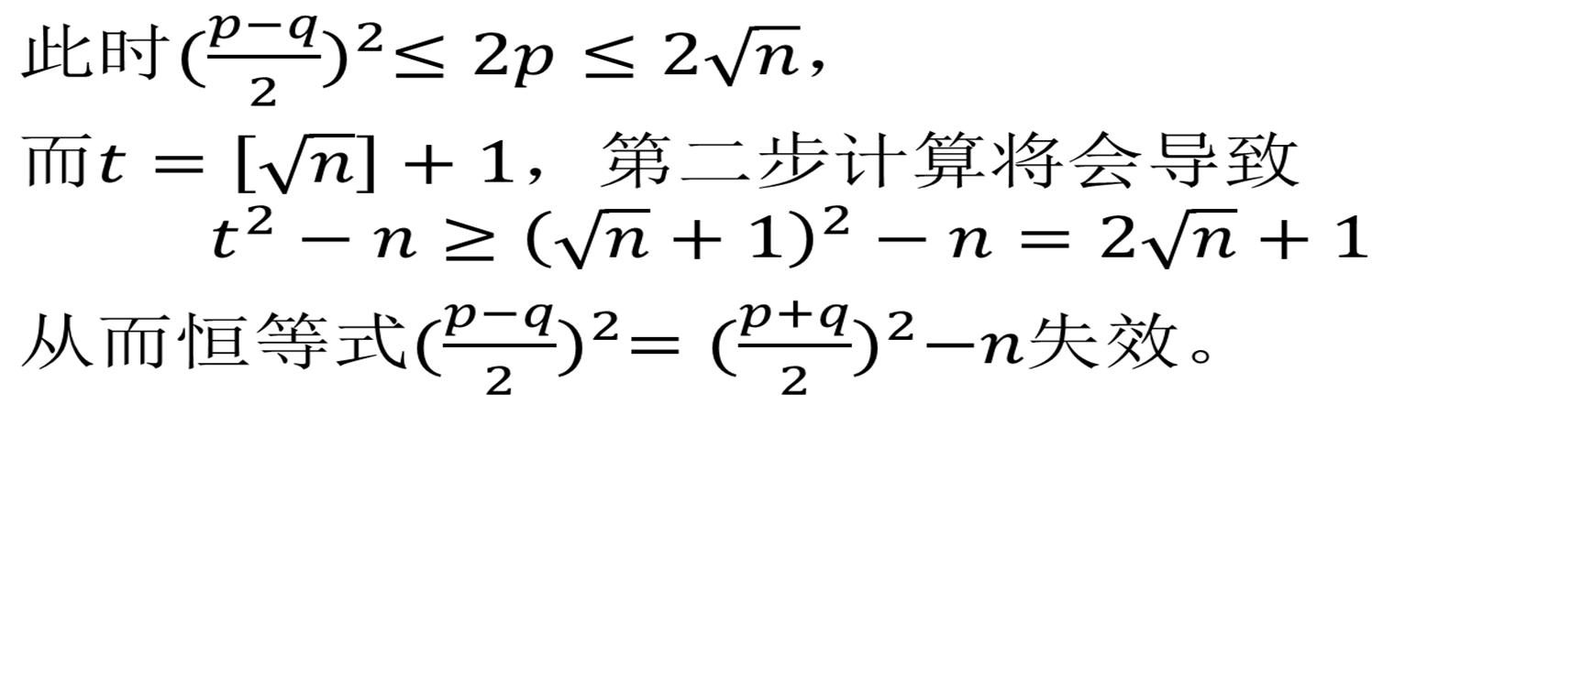
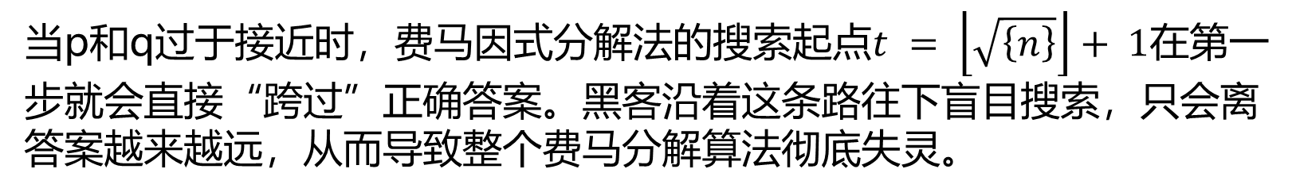
5.2.2 RSA公钥密码算法（安全）
p和q的差必须很大
一个反例：
当p和q过于接近时，费马因式分解法的搜索起点$t = \left\lfloor \sqrt{\left\{n\right\}}\right\rfloor + 1$在第一步就会直接“跨过”正确答案。黑客沿着这条路往下盲目搜索，只会离答案越来越远，从而导致整个费马分解算法彻底失灵。

Slide 37
p和q的差必须很大
5.2.2 RSA公钥密码算法（安全）

Slide 38
p-1和q-1的最大公因子应该很小
5.2.2 RSA公钥密码算法（安全）
目标，最理想为2

Slide 39
p-1和q-1的最大公因子应该很小
5.2.2 RSA公钥密码算法（安全）

Slide 40
p-1和q-1的最大公因子应该很小
5.2.2 RSA公钥密码算法（安全）

Slide 41
5.2.2 RSA公钥密码算法（安全）
对RSA的攻击
对RSA的具体实现存在一些攻击方法，但不是针对基本算法的，而是针对协议的。
对RSA的选择密文攻击
对RSA的公共模攻击
对RSA的小加密指数攻击
对RSA的小解密指数攻击
对RSA的循环攻击
时间性攻击：取决于解密算法的运算时间

Slide 42
5.2.2 RSA公钥密码算法（安全）
对RSA的选择密文攻击
例1：E监听A的通信，收集由A的公开密钥加密的密文c，E想知道消息的明文m, 使得
m=c^{d} mod n
他首先选择随机数r，使r<n。 然后用A的公开密钥e计算
x=r^{e} mod n
y=x c mod n
t=r ⁻¹ mod n
如果x=r^{e} mod n，则
r=x^{d} mod n
现在E让A对y签名，即解密y, A向E发送u=y^{d} mod n
而E计算
tu mod n=r⁻¹y^{d} mod n
=r⁻¹x^{d}c^{d} mod n
=c^{d} mod n
=m

Slide 43
5.2.2 RSA公钥密码算法（安全）
案例：模数n = 35，公钥e = 5，私钥d = 5，B给A发送加密信息，希望破译这个信息。
B发送m = 23，加密用A的公钥，c = 23⁵ mod 35 = 18 mod 35
黑客截获了别人发给 A 的密文c = 18
选择随机数r = 2，利用公钥e = 5加密得到：x = 32 mod 35
t = r ⁻¹ = 18 mod 35
y = xc mod 35 = 16 mod 35
A给出相应的签名：u = 16⁵ mod 35 = 11 mod 35
继续拿回来处理：tu mod 35 = 18 *11 mod 35 = 23 mod 35

Slide 44
5.2.2 RSA公钥密码算法（安全）
对RSA的选择密文攻击（原理）
例2： E 让A对m₃签名。他产生两个消息m₁和m₂，满足
m₃=m₁m₂(mod n)
如果E能让A分别对m₁和m₂签名，则可以计算m₃：
m₃^{d}=(m₁^{d} mod n)( m₂^{d} mod n)
注意：不要用RSA对陌生人的随机文件签名，签名前先使用一个散列函数

Slide 45
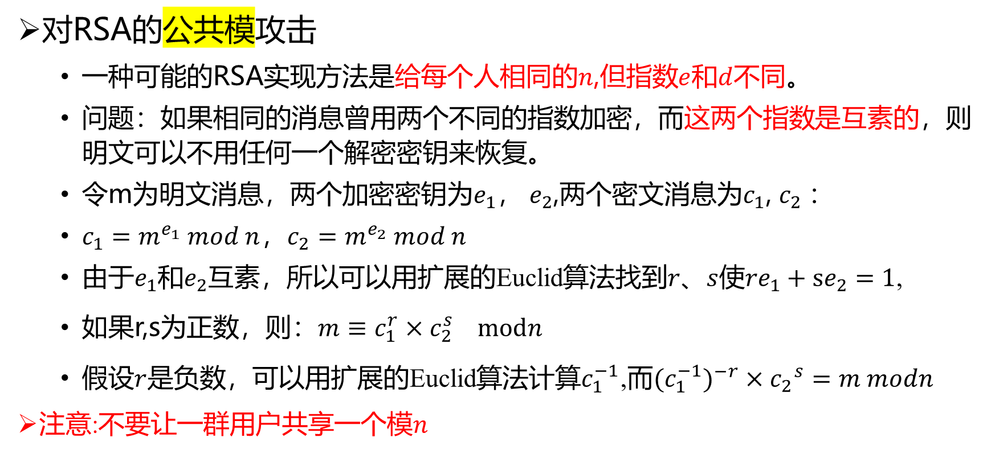
5.2.2 RSA公钥密码算法
对RSA的公共模攻击
一种可能的RSA实现方法是给每个人相同的$n$,但指数$e$和$d$不同。
问题：如果相同的消息曾用两个不同的指数加密，而这两个指数是互素的，则明文可以不用任何一个解密密钥来恢复。
令m为明文消息，两个加密密钥为$e_{1}$， $e_{2}$,两个密文消息为$c_{1}$, $c_{2}$：
$c_{1}=m^{e_{1}} mod n$，$c_{2}=m^{e_{2}} mod n$
由于$e_{1}$和$e_{2}$互素，所以可以用扩展的Euclid算法找到$r、s$使${re}_{1}+se_{2}=1$,
如果r,s为正数$，则：m≡c_{1}^{r}×c_{2}^{s} modn$
假设$r$是负数，可以用扩展的Euclid算法计算$c_{1}^{−1}$,而${{(c}_{1}^{−1})}^{−r}×{c_{2}}^{s}=m modn$
注意:不要让一群用户共享一个模$n$

Slide 46
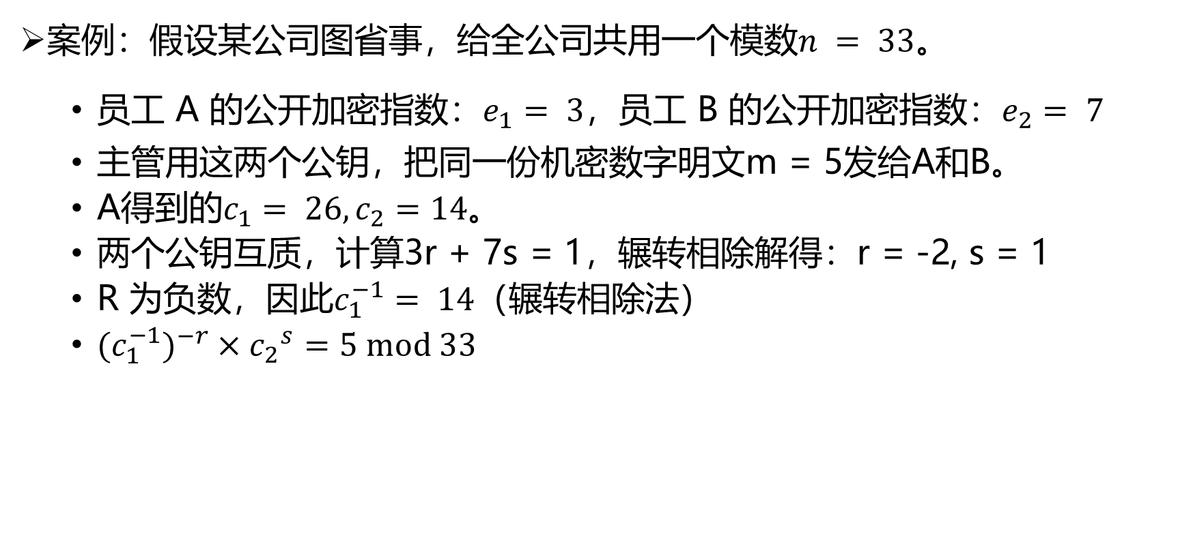
5.2.2 RSA公钥密码算法（安全）
案例：假设某公司图省事，给全公司共用一个模数$n = 33$。
员工 A 的公开加密指数：$e_{1}= 3$，员工 B 的公开加密指数：$e_{2}= 7$
主管用这两个公钥，把同一份机密数字明文m = 5发给A和B。
A得到的$c_{1}= 26, c_{2}=14$。
两个公钥互质，计算3r + 7s = 1，辗转相除解得：r = -2, s = 1
R 为负数，因此$c_{1}^{−1}= 14$（辗转相除法）
${{(c}_{1}^{−1})}^{−r}×{c_{2}}^{s}=5 mod 33$

Slide 47
5.2.2 RSA公钥密码算法（安全）
对RSA的小加密指数攻击
如果使用一个较小的e值，则进行RSA签名和加密会很快，但也不安全。
实例：e=3
如果用相同e值的不同公开密钥加密e(e+1)/2个线性相关的消息，则系统是可破的。如果有少于这些的消息或消息不相关，则无问题。
比如：消息为m_{j},使用同样的指数e, 模数分别为q₁,q₂,…q_{s}（两两互素）,则密文为m_{j}^{e}mod q₁， m_{j}^{e}mod q₂，… m_{j}^{e}mod q_{s}，根据中国剩余定理，m'= m_{j}^{e}mod q₁ q₂… q_{s.}可以计算出来，对于较小的e，可以解出m_{j。}
解决办法：加密前将消息与随机值混合，并保证m与n有相同的长度。

Slide 48
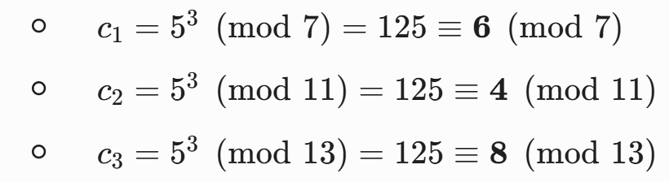
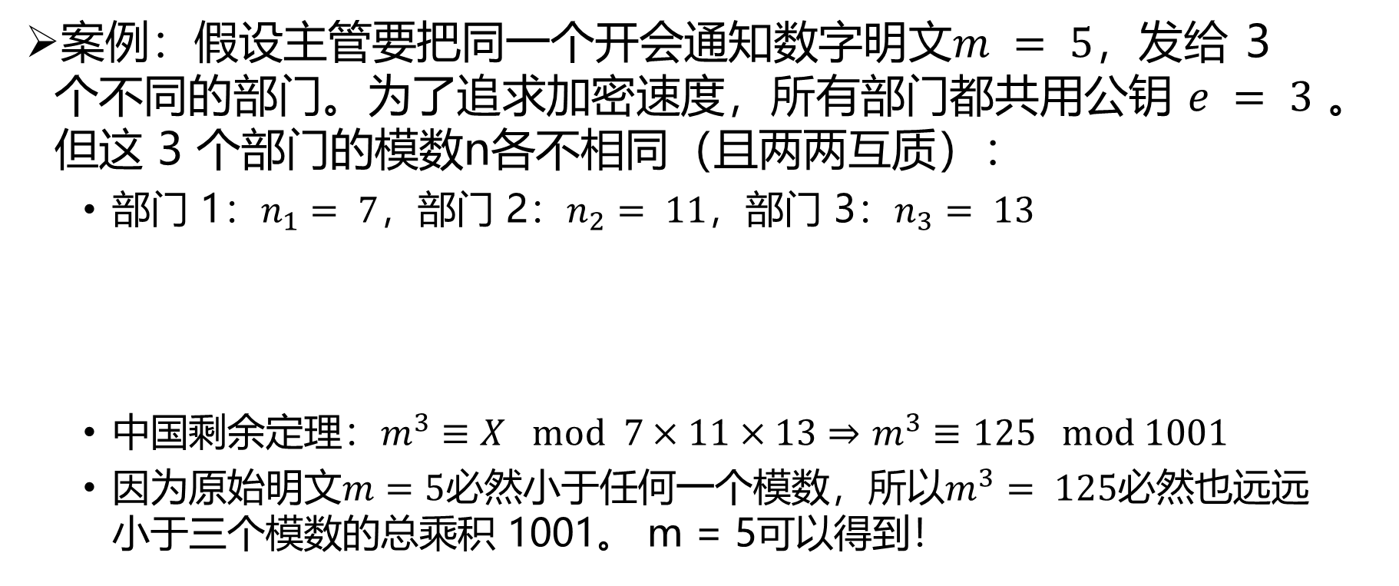
5.2.2 RSA公钥密码算法（安全）
案例：假设主管要把同一个开会通知数字明文$m = 5$，发给 3 个不同的部门。为了追求加密速度，所有部门都共用公钥$e = 3$。但这 3 个部门的模数n各不相同（且两两互质）：
部门 1：$n_{1}= 7$，部门 2：$n_{2}= 11$，部门 3：$n_{3}= 13$
中国剩余定理：$m^{3}≡X mod 7×11×13⇒m^{3}≡125 mod 1001$
因为原始明文$m=5$必然小于任何一个模数，所以$m^{3}= 125$必然也远远小于三个模数的总乘积 1001。 m = 5可以得到！
M1 = 715 -> 6*715 = 4290
M2 = 364 -> 4*364 = 1456, 相加13138
M3 = 924 -> 8*924 = 7392

Slide 49
5.2.2 RSA公钥密码算法（安全）
对RSA的小解密指数攻击
使用较小的私钥d会产生穷尽解密攻击的可能
当d为n的1/4长度时，而e小于n时，可以恢复d，当e,d是随机选择的时，这种情况很少发生，当e很小时不会发生。
注意：应选择一个大的d值

Slide 50
5.2.2 RSA公钥密码算法（安全）
循环攻击
p=23，q=31, gcd(p-1,q-1) = 2，但是只是必要条件
n=23×31=713
c(0)=25²⁹mod713=36
c(1)=36²⁹mod713=676
c(2)=676²⁹mod713=625
c(3)=625²⁹mod713=583
c(4)=583²⁹mod713=656
c(5)=656²⁹mod713=614
c(6)=614²⁹mod713=501
c(7)=501²⁹mod713=397
c(8)=397²⁹mod713=532
c(9)=532²⁹mod713=25
c(10)=25²⁹mod713=36
φ (n)=(23-1)(31-1)=660
e=29,d=569
m=25
c=25²⁹mod713=36
欧拉函数 $φ\left(n\right)$的数学定义是：在1到n之间，有多少个整数是和n“互质”的

Slide 51
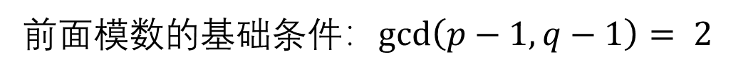
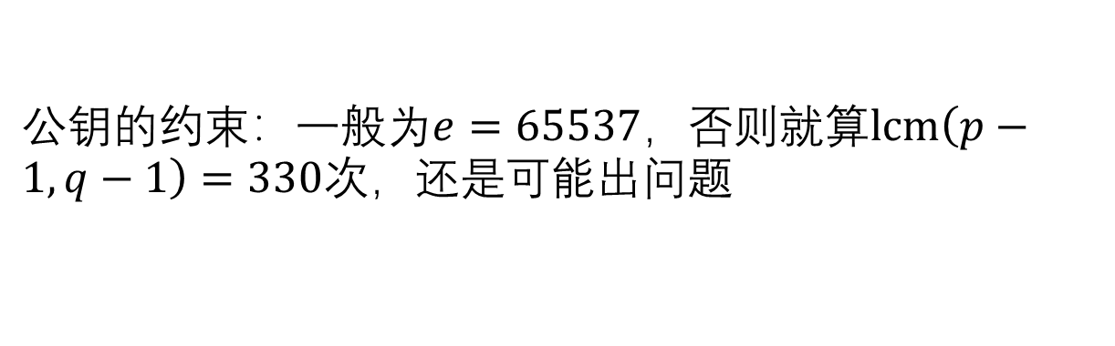
5.2.2 RSA公钥密码算法（安全）
循环攻击产生的条件
φ (p)|(b^{k}-1)
Φ (q)|(b^{k}-1)
Φ(23)=22, φ(30)=8
29¹⁰=420707233300201
22|(420707233300201-1)
8|(420707233300201-1)
$公钥的约束：一般为e=65537，否则就算\text{lcm}\left(p−1,q−1\right)=330次，还是$可能出问题
前面模数的基础条件：$\gcd\left(p−1,q−1\right)= 2$

Slide 52
5.2.2 RSA公钥密码算法
结论
其安全性完全依赖于大整数的因数分解问题。
分解n是最明显的攻击方法。拥有公开密钥e和n，要找到解秘密钥d，只能对n进行因数分解。目前可以分解129位十进制整数，因此n应该比129位数大。

Slide 53
5.2.3 Rabin密码体制
对RSA密码体制，n被分解成功，该体制便被破译，即破译RSA的难度不超过大整数的分解。但还不能证明破译RSA和分解大整数是等价的，虽然这一结论已得到普遍共识。Rabin密码体制已被证明对该体制的破译与分解大整数一样困难。

Slide 54
5.2.3 Rabin密码体制
Rabin密码体制是对RSA的一种修正，它有以下两个特点：
它不是以一一对应的单向陷门函数为基础，对同一密文，可能有两个以上对应的明文;
破译该体制等价于对大整数的分解。
RSA中选取的公开钥e满足1<e<φ(n)，且gcd(e,φ(n))=1。Rabin密码体制则取e=2。

Slide 55
5.2.3 Rabin密码体制
Rabin密钥的产生与加密描述
1. 密钥的产生
随机选择两个大素数p、q，满足p ≡ q ≡ 3 mod 4，即这两个素数形式为4k+3；计算n=p×q。以n作为公开钥，p、q作为秘密钥。
2. 加密
c ≡ m² mod n
其中m是明文分组，c是对应的密文分组。

Slide 56
5.2.3 Rabin密码体制
3. 解密：
m₁=C^{(p+1)/4} mod p,
m₂=(p-C^{(p+1)/4}) mod p,
m₃= C^{(q+1)/4} mod q,
m₄=(q- C^{(q+1)/4}) mod q
a=q(q⁻¹ mod p), b=p(p⁻¹ mod q)
M₁=(am₁+bm₃) mod n,
M₂=(am₁+bm₄) mod n,
M₃=(am₂+bm₃) mod n,
M₄=(am₂+bm₄) mod n

Slide 57
5.2.3 Rabin密码体制
案例：p = 7, q = 11
n = 77, 希望发送的明文是m = 5
加密： c = 5² mod 77 = 25 mod 77
解密：m₁ = 2, m₂ = 5, m₃ = 5, m₄ = 6
a = 22, b = 56
M₁= 16, M₂ = 72, M₃ = 5, M₄ = 61

Slide 58
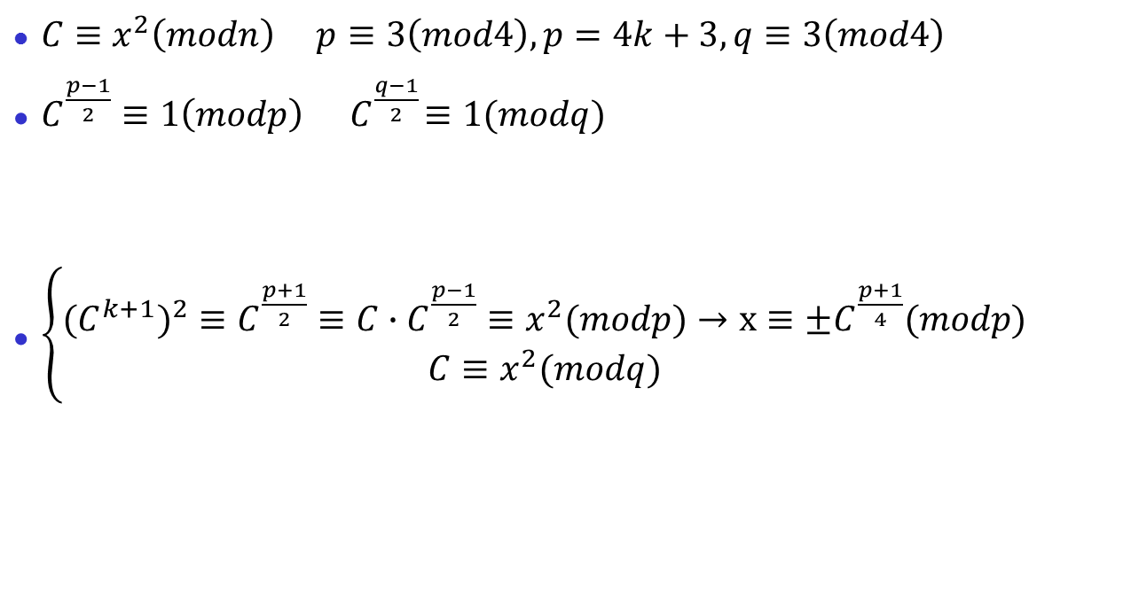
5.2.3 Rabin密码体制
证明了可行性

Slide 59
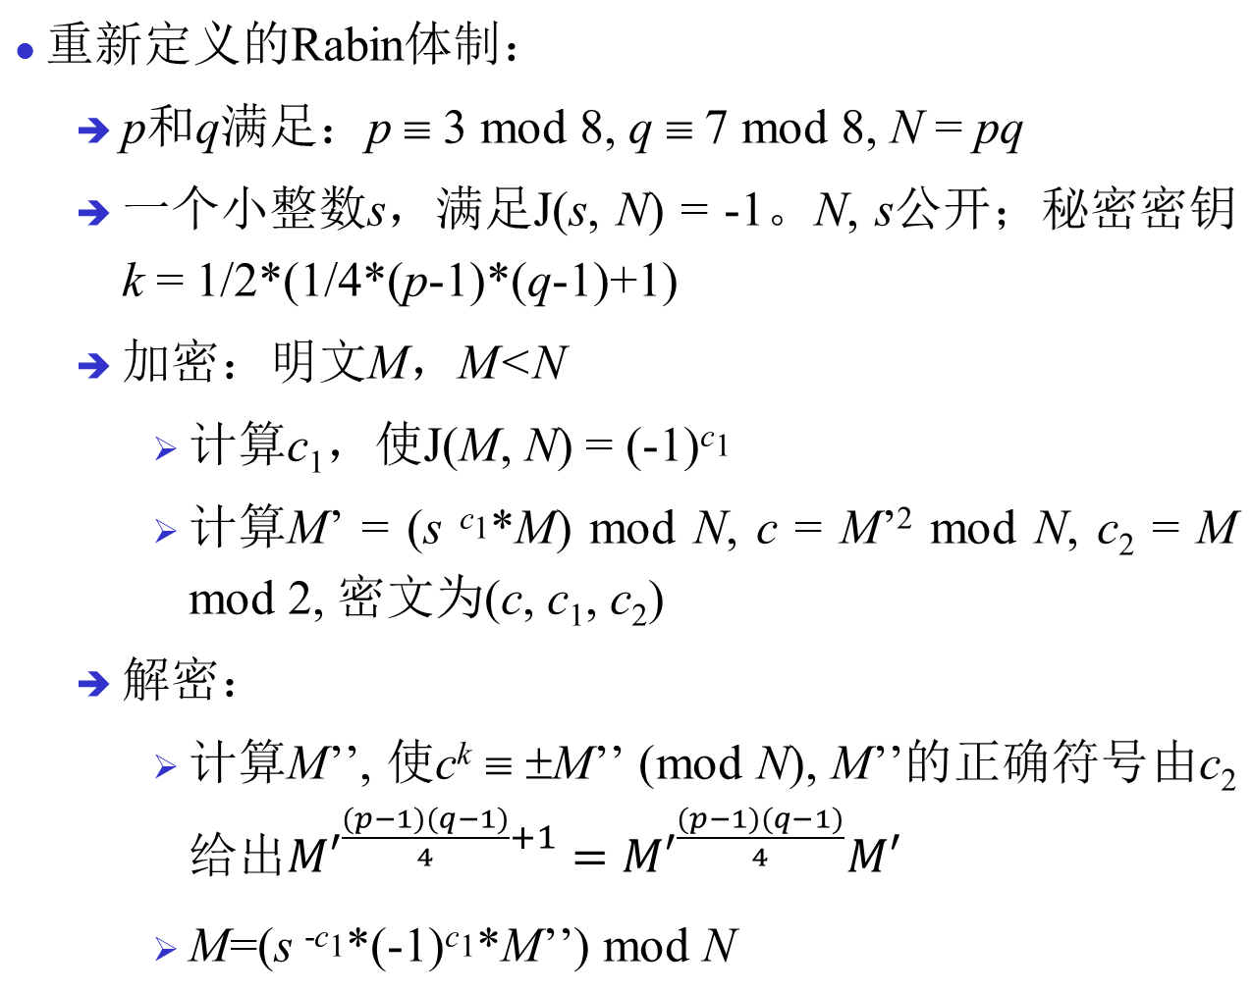
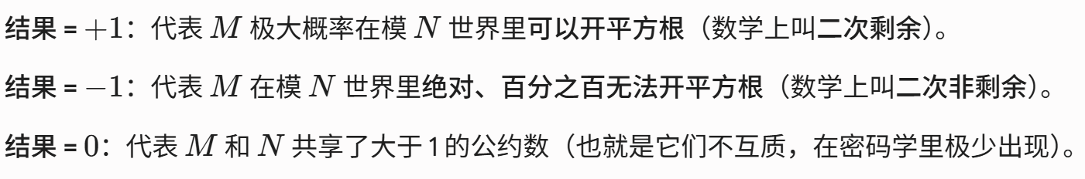
5.2.3 Rabin密码体制
确定唯一真解的算法

Slide 60
5.2.3 Rabin密码体制
案例：p = 3, q = 7
n = 21, 希望发送的明文是m = 5
选择s = 2，验证：J(2,21) = -1，计算得k = 2
加密： J(5,21) = J(5,3) * J(5,7) = (-1) * (-1) = 1，因此c1 = 0
M’ = 5, C = 4, c2 = 1, 密文为（4, 0, 1）
解密：M”= 16， M = 16

Slide 61
5.2.4 ElGamal密码体制
产生密钥：
一个素数p和两个随机数g，x，使g和x都小于p。
计算y = g^{x} mod p
公开密钥：y, g和p，g和p由一群用户共享
秘密密钥：x，反推这个密钥非常困难

Slide 62
5.2.4 ElGamal密码体制
ElGamal加密与解密
加密M：
选择随机数k，使k与p-1互素
计算a = g^{k} mod p, b = y^{k}M mod p, a和b为密文
解密：计算M = b(a^{x})⁻¹ mod p
证明：b/a^{x} mod p = y^{k}M/a^{x} mod p = g^{kx}M/g^{kx} mod p = M

Slide 63

5.2.4 ElGamal密码体制
案例：$y=5, g=2, p=11, x=4, m=7$
选择k = 3，进而a = 8, b = 6， 密文为(8, 6)
(a^{x})⁻¹为3，进而m = 7

Slide 64
5.2.4 ElGamal密码体制
ElGamal签名
产生签名：
选择一个随机数k，使k与p-1互素。
计算a = g^{k} mod p
用扩展的Euclid算法求b，使M = (xa+kb) mod (p-1)
数字签名为a和b，k要保密。
验证签名：确认是否有yªa^{b} mod p = g^{M} mod p

Slide 65

5.2.4 ElGamal密码体制
案例：$p = 11，g = 2，x = 8，y = 3，M = 5$
选择k = 3，进而a = 8
5 = (64 + 3b) mod 10，即3b = 1 mod 10，得b = 7
签名为（8,7）
验证成功：10 = 10

Slide 66
5.2.5 椭圆曲线公钥密码ECC
简要历史
椭圆曲线(Elliptic curve)作为代数几何中的重要问题已有100多年的研究历史
1985年，N. Koblitz和V. Miller独立将其引入密码学中，成为构造双钥密码体制的一个有力工具。
利用有限域GF(2^{n} )上的椭圆曲线上点集所构成的群上定义的离散对数系统，可以构造出基于有限域上离散对数的一些双钥体制--椭圆曲线离散对数密码体制(ECDLC )，如Diffie-Hellman，ElGamal，Schnorr，DSA等。
10余年的研究，尚未发现明显的弱点。

Slide 67
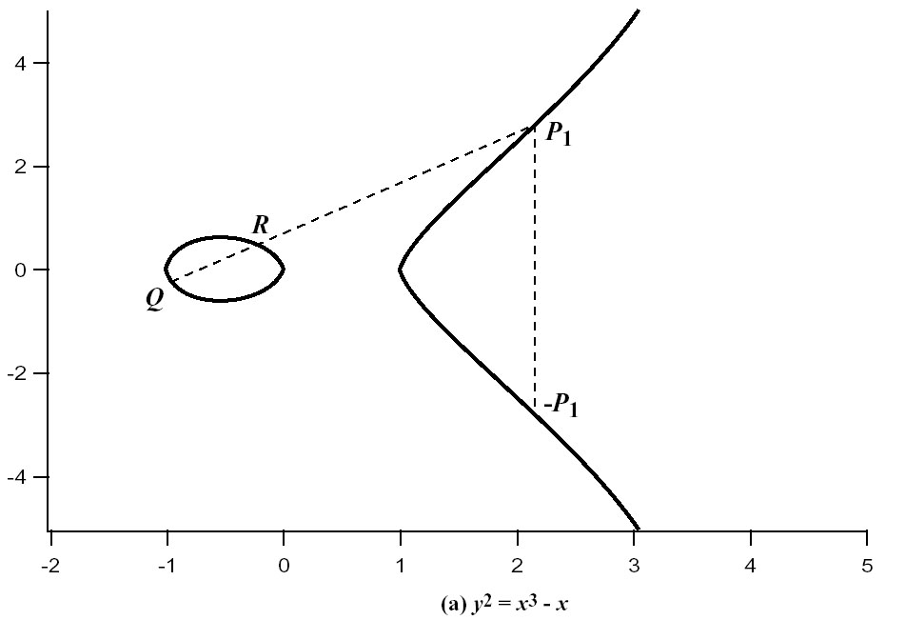
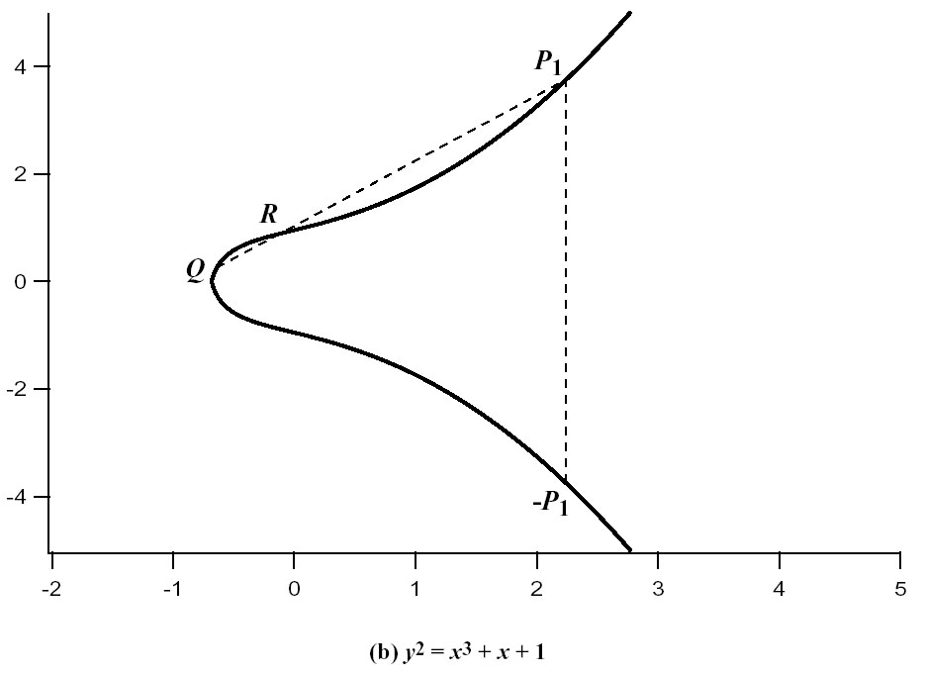
5.2.5 椭圆曲线公钥密码ECC（数学）
椭圆曲线密码数学知识

Slide 68


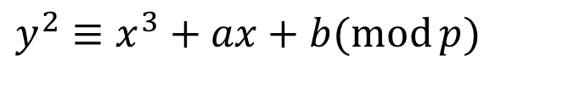
5.2.5 椭圆曲线公钥密码ECC（数学）
椭圆曲线的简化形式：
有限域 GF(p)上的椭圆曲线
设p是素数，且p>3，在有限域 上的椭圆曲线由满足：
的点(x,y)和一个特殊的无穷远点O构成，记作Ep（a,b）
$$y^{2}+a_{1}xy+a_{3}y=x^{3}+a_{2}x^{2}+a_{4}x+a_{6}$$
$$y^{2}≡x^{3}+ax+b$$
$$y^{2}≡x^{3}+ax+b(\operatorname{mod}{p})$$

Slide 69

5.2.5 椭圆曲线公钥密码ECC（数学）
散点例：
x | z | 是否是平方剩余 | y
0 | 10 | 否
1 | 0 | 0
2 | 15 | 否
3 | 4 | 是 | 17,2
4 | 11 | 是 | 7,12
5 | 4 | 是 | 17,2
6 | 8 | 否
7 | 10 | 否
8 | 16 | 是 | 4,15
9 | 13 | 否
10 | 7 | 是 | 11,8
11 | 4 | 是 | 17,2
12 | 10 | 否
13 | 12 | 否
14 | 16 | 是 | 4,15
15 | 9 | 是 | 16,3
16 | 16 | 是 | 4,15
17 | 5 | 是 | 9,10
18 | 1 | 是 | 1,18
$$y^{2}=x^{3}+8x+10(\operatorname{mod}{1}9)$$
E₁₉（8,10）
对账合体
{1,0}，{3,2}，{3,17}，{4,7}，{4,12}
{5,2}，{5,17}，{8,4}，{8,15}，{10,8}
{10,11}，{11,2}，{11,17}，{14,4}，{14,15}
{15,3}，{15,16}，{16,4}，{16,15}，{17,9}
{17,10}，{18,1}， {18,18}
椭圆曲线E₁₉（8,10）点的分布图

Slide 70
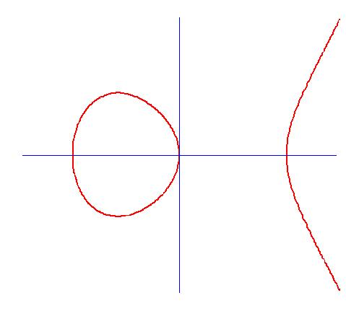
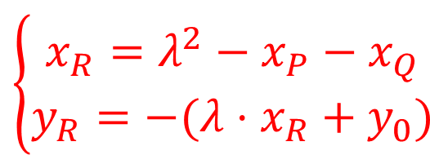
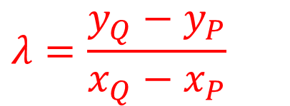




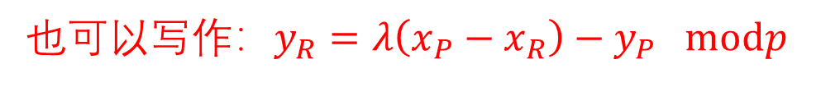
5.2.5 椭圆曲线公钥密码ECC（数学）
加法计算公式
$$λ=\frac{y_{Q}−y_{P}}{x_{Q}−x_{P}}$$
g
P
R
$$\frac{y−y_{p}}{x−x_{p}}=λ$$
Q
$$y−y_{p}=λ(x−x_{p})$$
$$y=λx+y_{0}$$
$$\left\{\begin{matrix}x_{R}=λ^{2}−x_{P}−x_{Q} \\ y_{R}=−(λ⋅x_{R}+y_{0})\end{matrix}\right.$$
$$(y_{0}=y_{p}−λx_{p})$$
也可以写作：$y_{R}=λ\left(x_{P}−x_{R}\right)−y_{P} modp$

Slide 71
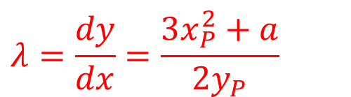
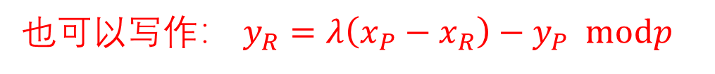
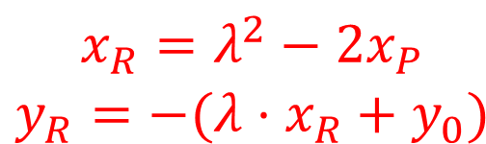

5.2.5 椭圆曲线公钥密码ECC（数学）
倍点计算公式2P
$$λ=\frac{dy}{dx}=\frac{3x_{P}^{2}+a}{2y_{P}}$$
g
P
R
$$\begin{matrix}x_{R}=λ^{2}−2x_{P} \\ y_{R}=−(λ⋅x_{R}+y_{0})\end{matrix}$$
$$y_{0}=y_{p}−λx_{p}$$
也可以写作： $y_{R}=λ\left(x_{P}−x_{R}\right)−y_{P} modp$

Slide 72

5.2.5 椭圆曲线公钥密码ECC（数学）
标量乘运算
P⁴ = 4P = 2(2P)运算
$26P = 16P + 8P + 2P$
P
P²
P³

Slide 73
5.2.5 椭圆曲线公钥密码ECC（数学）
定义幺元和逆元
幺元：理解为无穷远点
P + O = P
逆元：x轴对称点
P + (-P) = O
-P (x, y) = P(x,-y)

Slide 74











5.2.5 椭圆曲线公钥密码ECC（数学）
实例
$$E:y^{2}=x^{3}+8x+10$$
$$p=23$$
这个计算过程涉及到逆元求解、“分数”取模等
$$P=(10,20)$$
$$P=(21,3)$$
$$λ=\frac{1331}{6}\operatorname{mod}{23}=11$$
$$[2]P=(10,3)$$
$$Q=(15,20)$$
$$[3]P=(15,20)$$
$$R=P+Q=(21,3)$$
$$\left[6\right]P=(18,11)$$
[21]P$=O$
任何一个点连续乘以或加到群的阶数时，由于在离散空间里把所有的格子全部踩了一遍，指针会不可避免地触发终极大轮回，强行归位到数论的原点——无穷远点O。

Slide 75
5.2.5 椭圆曲线公钥密码ECC（加密）
椭圆曲线用于加密
找到一个难题：
考虑等式Q=[k]P，其中Q、P属于E_{p}(a,b)，k<p
已知k和P，计算Q，是容易的
已知Q和P，计算k，是困难的

Slide 76
5.2.5 椭圆曲线公钥密码ECC（加密）
椭圆曲线用于加密
选择E_{p}(a,b)的元素G,使得G的阶n是一个大素数（G称为生成元或基点）
G的阶是指满足[n]G=O的最小n值
秘密选择整数r，计算P=[r]G，然后
公开(p,a,b,G,P)，P为公钥
保密私钥r
加密M：先把消息M变换成为E_{p}(a,b)中一个点P_{m}
然后，选择随机数k，计算密文C_{m}={[k]G,P_{m}+[k]P}
如果k使得[k]G或者[k]P为O，则要重新选择k.
解密C_{m}: P_{m}​=C₂​−rC_{1​}
证明：(P_{m}+[k]P)-[r]([k]G)=P_{m}+[kr]G-[rk]G=P_{m}

Slide 77
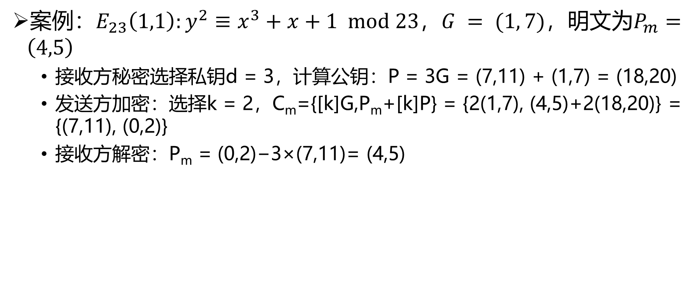
5.2.5 椭圆曲线公钥密码ECC（加密）
案例：$E_{23}\left(1,1\right):y^{2}≡x^{3}+x+1 mod 23$，$G = (1, 7)$，明文为$P_{m}=\left(4,5\right)$
接收方秘密选择私钥d = 3，计算公钥：P = 3G = (7,11) + (1,7) = (18,20)
发送方加密：选择k = 2，C_{m}={[k]G,P_{m}+[k]P} = {2(1,7), (4,5)+2(18,20)} = {(7,11), (0,2)}
接收方解密：P_{m} = (0,2)−3×(7,11)= (4,5)

Slide 78
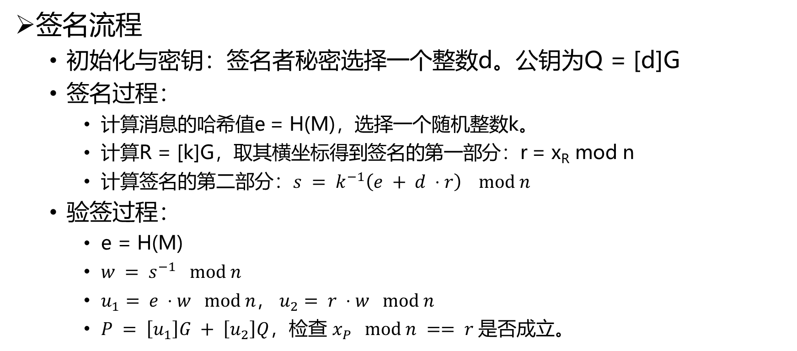
5.2.5 椭圆曲线公钥密码ECC（签名）
签名流程
初始化与密钥：签名者秘密选择一个整数d。公钥为Q = [d]G
签名过程：
计算消息的哈希值e = H(M)，选择一个随机整数k。
计算R = [k]G，取其横坐标得到签名的第一部分：r = x_{R} mod n
计算签名的第二部分：$s = k^{−1}\left(e + d ⋅r\right) mod n$
验签过程：
e = H(M)
$w = s^{−1} mod n$
，检查 $x_{P} mod n == r$是否成立。

Slide 79
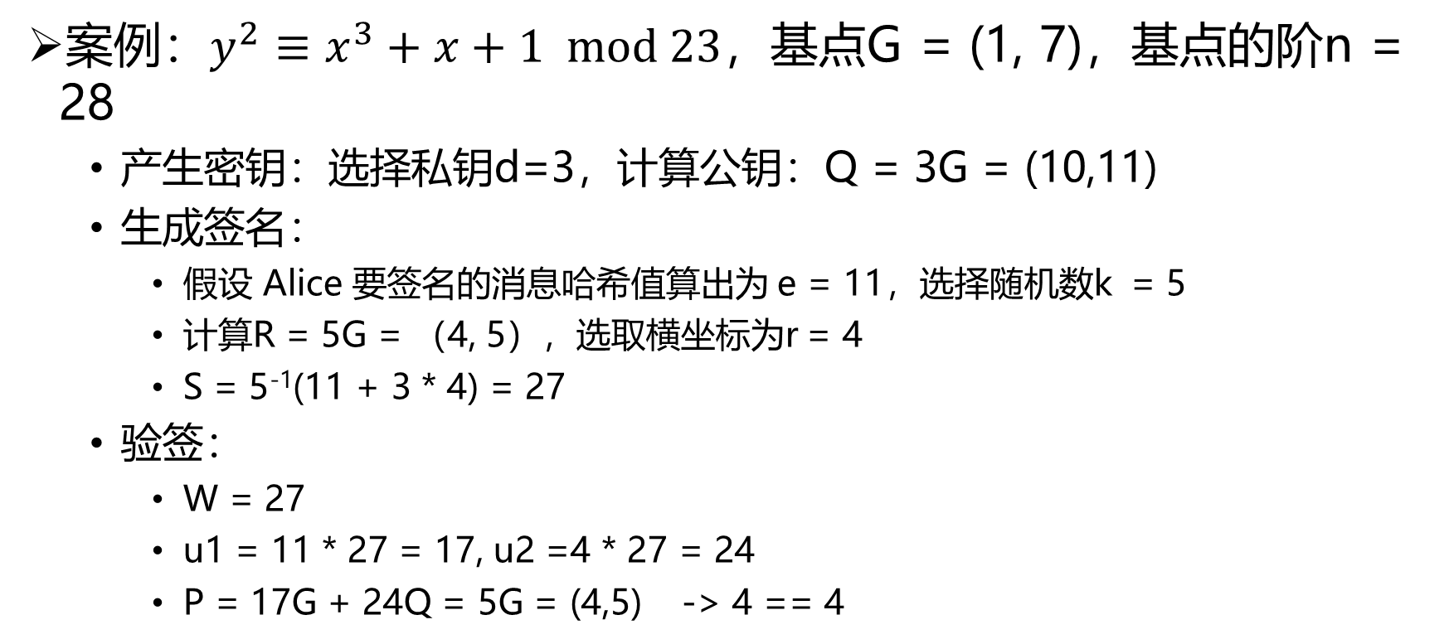
5.2.5 椭圆曲线公钥密码ECC（签名）
案例：$y^{2}≡x^{3}+x+1 mod 23$，基点G = (1, 7)，基点的阶n = 28
产生密钥：选择私钥d=3，计算公钥：Q = 3G = (10,11)
生成签名：
假设 Alice 要签名的消息哈希值算出为 e = 11，选择随机数k = 5
计算R = 5G = （4, 5），选取横坐标为r = 4
S = 5⁻¹(11 + 3 * 4) = 27
验签：
W = 27
u1 = 11 * 27 = 17, u2 =4 * 27 = 24
P = 17G + 24Q = 5G = (4,5) -> 4 == 4

Slide 80
5.2.5 椭圆曲线公钥密码ECC
椭圆曲线
根据这个数学难题，可以构造丰富的公钥密码体制，称为椭圆曲线公钥密码（ECC）。
Certicom 公司对ECC和RSA进行了对比，在实现相同的安全性下，ECC 所需的密钥量比RSA少得多，如下表所示。其中MIPS表示用每秒完成100万条指令的计算机所需工作的年数。

Slide 81
5.2.5 椭圆曲线公钥密码ECC
椭圆曲线
因此ECC与RSA相比，更加简洁快速。具体地说，实现具有相同安全性的同类体制， ECC具有更小规模的软、硬件。
ECC的密钥长度m | RSA的密钥长度 | MIPS-年
160 | 1024 | 1012
320 | 5120 | 1036
600 | 21000 | 1078
1200 | 120000 | 10168

Slide 82
5.2.5 椭圆曲线公钥密码ECC
DES和RSA性能比较(同等强度）
DES密钥长度(bit) | RSA密钥长度(bit)
56 | 384
64 | 512
112 | 1792
128 | 2304

Slide 83
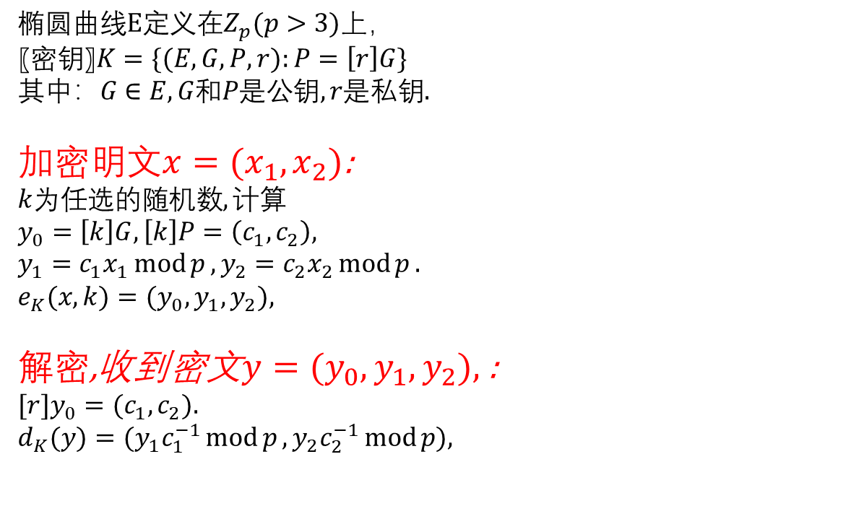
5.2.5 椭圆曲线公钥密码ECC
MV-椭圆曲线公钥密码系统（简化版本）
$$椭圆曲线E定义在Z_{p}(p>3)上， \\ 〖密钥〗K=\{(E,G,P,r):P=\left[r\right]G\} \\ 其中：G∈E,G和P是公钥,r是私钥.$$
$加密明文{x=(x}_{1},x_{2})$:
$$k为任选的随机数,计算$$
$$y_{0}=\left[k\right]G,\left[k\right]P=\left(c_{1},c_{2}\right),$$ $y_{1}=c_{1}x_{1}\operatorname{mod}{p},y_{2}=c_{2}x_{2}\operatorname{mod}{p}.$
$$e_{K}(x,k)=(y_{0},y_{1},y_{2}),$$
$解密$,收到密文${y=(y}_{0},y_{1},y_{2}),$:
$$[r]y_{0}=(c_{1},c_{2}).$$
$$d_{K}(y)=(y_{1}c_{1}^{−1}\operatorname{mod}{p},y_{2}c_{2}^{−1}\operatorname{mod}{p}),$$

Slide 84














5.2.5 椭圆曲线公钥密码ECC
实例
$$E:y^{2}=x^{3}+8x+10$$
$$p=23$$
$$明文：x=(19,13)$$
G$=(7,8)$
$$P=(10,20)$$
k$=3$
r$=17$
加密
解密
$$y_{0}=[3](7,8)=(22,22)$$
[k]P$=[3](10,20)=(18,12)$ $=(c_{1},c_{2})$
$$\left(c_{1},c_{2}\right)=\left[17\right]y_{0}=[17](22,22)=(18,12)$$
$$x_{1}=20×18^{−1}\operatorname{mod}{2}3=19$$
$$y_{1}=19×18\operatorname{mod}{2}3=20$$
$$y_{2}=13×12\operatorname{mod}{2}3=18$$
$$x_{2}=18×12^{−1}\operatorname{mod}{2}3=13$$

Slide 85
5.2.5 椭圆曲线公钥密码ECC
如何高效计算椭圆曲线标量乘法KP
二进制法
从右向左
从左向右
Q=0
Q=0
E₂₁₁(1,1)：y² =x³+x+1,p=211
0：P=2P=(43,209)
0：P=2P=(207,12)
0：P=2P=(14,4)
0：P=2P=(55,116)
1：Q=Q+P=(55,116);
P=2P=(157,201)
1：Q=Q+P=(29,187);
P=2P=(151,65)
1：Q=Q+P=(32,27)
1：Q=2Q=0;
Q=Q+P=(2,86)
1：Q=2Q=(43,209);
Q=Q+P=(175,28)
1：Q=2Q=(12,105);
Q=Q+P=(93,142)
0：Q=2Q=(45,190)
0：Q=2Q=(137,178)
0：Q=2Q=(13,177)
0：Q=2Q=(32,27)
P(2,86)，k=112
求：Q=kP
k=(1110000)₂
Q=(32,27)
Q=(32,27)

Slide 86
5.2.5 椭圆曲线公钥密码ECC
如何高效计算椭圆曲线标量乘法KP
有符号的二进制法
i=0
k=112是偶数，k0=0；k=56,i=1
k=56是偶数，k1=0；k=28,i=2
k=28是偶数，k2=0；k=14,i=3
k=14是偶数，k3=0；k=7,i=4
k=7是奇数，k4=-1，k=8；k=4,i=5
k=4是偶数，k5=0；k=2,i=6
k=2是偶数，k6=0；k=1,i=7
k=1是奇数，k7=1，k=0；k=0,i=8
Q=0
1：Q=2Q=0;Q=Q+P=(2,86)
0：Q=2Q=(43,209)
0：Q=2Q=(207,12)
-1：Q=2Q=(14,4);Q=Q-P=(93,142)
0：Q=2Q=(45,190)
0：Q=2Q=(137,178)
0：Q=2Q=(13,177)
0：Q=2Q=(32,27)
E₂₁₁(1,1)：y² =x³+x+1,p=211
P(2,86)，k=112
求：Q=kP
k=(1110000)₂
K表示成(100-10000)₂

Slide 87





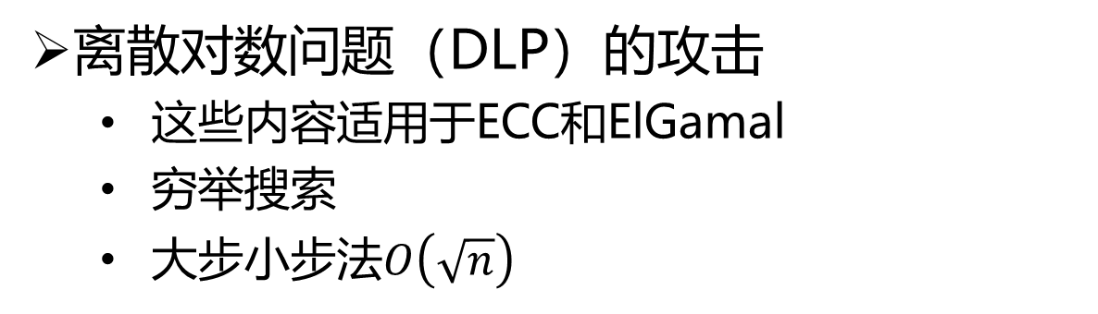

5.2.5 椭圆曲线公钥密码ECC
离散对数问题（DLP）的攻击
这些内容适用于ECC和ElGamal
穷举搜索
大步小步法$O\left(\sqrt{n}\right)$
$$L=\left\lceil \sqrt{180}\right\rceil =14$$
j | 0 | 4 | 1 | 3 | 8 | 7 | 9 | 10 | 12 | 11 | 6 | 13 | 5 | 2
23^{j}(mod181) | 1 | 15 | 23 | 40 | 44 | 57 | 107 | 108 | 117 | 131 | 152 | 157 | 164 | 167
i | 0 | 1 | 2 | 3
113*23^{-14*i} (mod 181) | 113 | 88 | 131 | 40
$$x=i∗L+j=2∗14+11=39$$
$$\log_{23}{1}13=39(\operatorname{mod}{1}81)$$

Slide 88






5.2.5 椭圆曲线公钥密码ECC
i | x_{i} | a_{i} | b_{i}
0 | 25 | 133 | 158
1 | 85 | 133 | 159
2 | 65 | 266 | 318
3 | 108 | 532 | 636
4 | 29 | 1064 | 1272
5 | 27 | 1064 | 1273
6 | 56 | 1064 | 1274
7 | 83 | 1064 | 1275
8 | 87 | 2128 | 2550
9 | 51 | 4256 | 5100
10 | 66 | 4256 | 5101
11 | 60 | 8512 | 10202
12 | 20 | 17024 | 20404
13 | 68 | 17024 | 20405
14 | 149 | 34048 | 40810
15 | 89 | 34049 | 40810
16 | 45 | 68098 | 81620
17 | 153 | 68098 | 81621
18 | 101 | 68099 | 81621
19 | 177 | 136198 | 163242
20 | 173 | 136199 | 163242
21 | 161 | 136200 | 163242
22 | 125 | 136201 | 163242
23 | 17 | 136202 | 163242
24 | 22 | 136202 | 163243
25 | 39 | 136202 | 163244
26 | 61 | 136202 | 163245
27 | 141 | 272404 | 326490
28 | 65 | 272405 | 326490
离散对数问题（DLP）的攻击
Pollard-ρ 方法
Step 1：构造一个“可追踪的随机数”
将群G分为规模相当的三个集合S1，S2，S3
Step 2：定义“乱走规则”
S1=[1,59]，S2=[60,118]，S3=[119,178]
$$β=75$$
$$α=3$$
定义：a0=133，b0=158
x0=α^{a0}β^{b0}=25 mod 179
Step 3：迭代与撞车
$$x_{28}=x_{2}$$

Slide 89




5.2.5 椭圆曲线公钥密码ECC
离散对数问题（DLP）的攻击
Pollard-ρ 方法
- 碰撞为什么有用？
Step 4：解方程

Slide 90
5.2.6 Diffie-Hellman密钥交换
用于分配密钥，但不能用于加密和解密
甲乙约定一个大素数n和一个数g，g为模n的生成元。g，n公开，可以共享。
协议：
1)甲选择一个随机大整数x（私钥），并向乙发送：X = g^{x} mod n
2)乙选择一个随机大整数y（私钥），并向甲发送：Y = g^{y} mod n
3)甲计算：k = Y^{x} mod n
4)乙计算：k’ = X^{y} mod n
k = k’ = g^{xy} mod n，为秘密的密钥
三方或多方的Diffie-Hellman体制

Slide 91
5.2.6 Diffie-Hellman密钥交换
Diffie-Hellman协议攻击
Diffie-Hellman密钥交换协议的中间人攻击MITM
①U随机选择a_{U}∈Z_{p},计算α^{aU} mod p并发给V
②W截获,选择a₁∈Z_{p},计算α^{a1} mod p并发给V
③V随机选择a_{V}∈Z_{p},计算α^{aV} mod p并发给U
④W截获,选择a₂∈Z_{p},计算α^{a2} mod p并发给U
⑤U计算(α^{a1} mod p)^{aU} mod p = α^{aUa1} mod p
⑥V计算(α^{a2} mod p)^{aV} mod p = α^{aVa2} mod p
⑦W计算(α^{aU} mod p)^{a1} mod p = α^{aUa1} mod p,
(α^{aV} mod p)^{a2} mod p = α^{aVa2} mod p
数字签名可抵抗中间人攻击的方法 STS协议

Slide 92
5.2.6 Diffie-Hellman密钥交换
中间攻击基本模式
α^{aU}
α^{a1}
U
V
α^{a2}
W
α^{aV}
DH协议的问题是：只做了数学上的密钥生成、没有验证对方身份
想象U为用户，V为银行，W为黑客！

Slide 93
5.2.7 公开密钥密码总结
三类算法: RSA, ElGamal, ECC
RSA
基础: IFP(Integer Factorization Problem)
加/解密、密钥交换、数字签名
使用最广泛
ElGamal
基础: DLP(Discrete Logarithm Problem)
加/解密、密钥交换、数字签名

Slide 94
5.2.7 公开密钥密码总结
ECC
基础: ECDLP(Elliptic Curve Discrete Logarithm Problem)
加/解密、密钥交换、数字签名
密钥短,速度快
正在开始广泛应用
公钥算法加密解密速度慢
误区:
公开密钥密码算法更安全
公开密钥密码使对称密钥密码过时了
公钥的分发是简单和一目了然的

Slide 95
本章内容
5.1 公钥密码原理
5.2 公钥密码算法
5.3 数字签名
数字签名的产生和验证
RSA数字签名算法
DSS数字签名算法
Notes:
【讲解脚本】本章的主要内容包括以下9个小节，其中第8小节隐私保护与审计是选讲内容。第一节，网络安全基础，包括网络安全基本属性、基本原则、网络攻击基本原则、网络安全威胁基本解决方案

Slide 96
5.3 数字签名
传统签名的基本特点:
①能与被签的文件在物理上不可分割
②签名者不能否认自己的签名
③签名不能被伪造
④容易被验证
数字签名是传统签名的数字化,基本要求:
①能与所签文件“绑定”
②签名者不能否认自己的签名
③签名不能被伪造
④容易被自动验证

Slide 97
5.3 数字签名
数字签名应具有的性质
必须能够验证作者及其签名的日期时间；
必须能够认证签名时刻的内容；
签名必须能够由第三方验证，以解决争议；
因此，数字签名功能包含了鉴别的功能

Slide 98
5.3.1 数字签名的产生和验证
签名必须是依赖于被签名信息的一个位串模式；
签名必须使用某些对发送者是唯一的信息，以防止双方的伪造与否认；
必须相对容易生成该数字签名；
必须相对容易识别和验证该数字签名；
伪造该数字签名在计算复杂性意义上具有不可行性，既包括对一个已有的数字签名构造新的消息，也包括对一个给定消息伪造一个数字签名；
在存储器中保存一个数字签名副本是现实可行的。

Slide 99
5.3.1 数字签名的产生和验证
以方式分
①直接数字签名direct digital signature —— 没有第三方
②仲裁数字签名arbitrated digital signature
以安全性分
①无条件安全的数字签名：基本不存在，主要是理论
②计算上安全的数字签名：理论能被求解，但是不能实际计算出来
以可签名次数分
①一次性的数字签名：一个私钥只能用来对一条消息进行签名。如Lamport
②多次性的数字签名：一个私钥能用来对多条消息进行签名。如RSA、DSA、ECC等

Slide 100
5.3.1 数字签名的产生和验证
直接数字签名（DDS）
(1)全文签名方案：A→B: EKRa[M]
提供了鉴别与签名：
只有A具有KRa进行加密;
传输中没有被篡改；
需要某些格式信息/冗余度；
任何第三方可以用KUa 验证签名
(1’) 增强方案：A→B: E_{KUb} [E_{KRa}(M)]
提供了保密(KUb)、鉴别与签名(KRa)：

Slide 101
5.3.1 数字签名的产生和验证
直接数字签名（DDS）
(2)哈希摘要签名方案：A→B: M||E_{KRa}[H(M)]
提供鉴别及数字签名
-- H(M) 受到密码算法的保护；
-- 只有 A 能够生成 E_{KRa}[H(M)]
(2’) A→B: E_{K}[M||E_{KRa}[H(M)]]
提供保密性、鉴别和数字签名。

Slide 102
5.3.1 数字签名的产生和验证
直接数字签名的缺点
验证模式依赖于发送方的保密密钥；
发送方要抵赖发送某一消息时，可能会声称其私有密钥丢失或被窃，从而他人伪造了他的签名。
通常需要采用与私有密钥安全性相关的行政管理控制手段来制止或至少是削弱这种情况，但威胁在某种程度上依然存在。
改进的方式例如可以要求被签名的信息包含一个时间戳（日期与时间），并要求将已暴露的密钥报告给一个授权中心。
X的某些私有密钥确实在时间T被窃取，敌方可以伪造X的签名及早于或等于时间T的时间戳。

Slide 103
5.3.1 数字签名的产生和验证
仲裁数字签名
引入仲裁者。
通常的做法是所有从发送方X到接收方Y的签名消息首先送到仲裁者A，A将消息及其签名进行一系列测试，以检查其来源和内容，然后将消息加上日期并与已被仲裁者验证通过的指示一起发给Y。
仲裁者在这一类签名模式中扮演敏感和关键的角色。
所有的参与者必须极大地相信这一仲裁机制工作正常。（trusted system）

Slide 104
5.3.1 数字签名的产生和验证
仲裁数字签名
(a) 单密钥加密方式，仲裁者可以看见消息
(1) X→A：M||E_{Kxa}[ID_{x}|| H(M)]
(2) A→Y：E_{Kay}[ID_{x}|| M || E_{Kxa}[ID_{x}|| H(M)] || T]
X与A之间共享密钥K_{xa}，Y与A之间共享密钥K_{ay}；
X：准备消息M，计算其散列码H(M)，用X的标识符ID_{x} 和散列值构成
签名，并将消息及签名经K_{xa}加密后发送给A；
A：解密签名，用H(M)验证消息M（这个没有在公式中表示），然后将ID_{x}，M，签名，和时间戳一起经K_{ay}加密后发送给Y；
Y：解密A发来的信息，并可将M和签名保存起来。

Slide 105
5.3.1 数字签名的产生和验证
仲裁数字签名
(a) 单密钥加密方式，仲裁者可以看见消息
(1) X→A：M||E_{Kxa}[ID_{x}|| H(M)]
(2) A→Y：E_{Kay}[ID_{x}|| M || E_{Kxa}[ID_{x}|| H(M)] || T]
解决纠纷：
Y：向A发送 E_{Kay}[ID_{x}|| M || E_{Kxa}[ID_{x}|| H(M)]]
A：用_{Kay}恢复ID_{x}，M，和签名（ E_{Kxa}[ID_{x}|| H(M)]），然后用K_{xa}解密签
名并验证散列码

Slide 106
5.3.1 数字签名的产生和验证
仲裁数字签名
(b) 单密钥加密方式，仲裁者不可以看见消息
(1) X→A： ID_{x} || E_{Kxy}[M]||E_{Kxa}[ID_{x}|| H(E_{Kxy}[M])]
(2) A→Y：E_{Kay}[ID_{x}||E_{Kxy}[M] || E_{Kxa}[ID_{x}|| H(E_{Kxy}[M])] || T]
在这种情况下，X与Y之间共享密钥K_{xy}，
X：将标识符ID_{x} ,密文 E_{Kxy}[M]，以及对ID_{x}和密文消息的散列码用 K_{xa}加密后形成签名发送给A。
A：解密签名，用散列码验证消息，这时A只能验证消息的密文而不能读取其内容。然后A将来自X的所有信息加上时间戳并用K_{ay}加密后发送给Y。

Slide 107
5.3.1 数字签名的产生和验证
仲裁数字签名
(a)和(b)共同存在一个共性问题：
A和发送方联手可以否认签名的信息；
A和接收方联手可以伪造发送方的签名；
原则上说，这两种方案都只用到了对称加密的方法，是不能保证安全的，但是用流程和信任强行弥补了缺陷，因此换言之，需要信任这个机构A

Slide 108
5.3.1 数字签名的产生和验证
仲裁数字签名
(c) 双密钥加密方式，仲裁者不可以看见消息
(1) X→A： ID_{x} || E_{KRx}[ID_{x} || E_{KUy} (E_{KRx}[M]) ]
(2) A→Y： E_{KRa}[ID_{x}|| E_{KUy}[E_{KRx}[M]] || T]
X：对消息M双重加密：首先用X的私有密钥KRx，然后用Y的公开密钥KUy。形成一个签名的、保密的消息。然后将该信息以及X的标识符一起用KRx签名后与IDx 一起发送给A。这种内部、双重加密的消息对A以及对除Y以外的其它人都是安全的。
A：检查X的公开/私有密钥对是否仍然有效，是，则确认消息。并将包含IDx、双重加密的消息和时间戳构成的 消息用KRa签名后发送给Y。

Slide 109
5.3.1 数字签名的产生和验证
仲裁数字签名
(c) 双密钥加密方式，仲裁者不可以看见消息
本模式比上述两个模式具有以下好处：
1、在通信之前各方之间无须共享任何信息，从而避免了联手作弊；
2、即使KRx 暴露，只要KRa 未暴露，不会有错误标定日期的消息
被发送；
3、从X发送给Y的消息的内容对A和任何其他人是保密的。

Slide 110
5.3.2 RSA数字签名算法
A的公钥私钥对{KU_{a}||KR_{a}}
A对消息M签名: S_{A}=E_{KRa}(M)
问题:
速度慢
信息量大
第三方仲裁时必须暴露明文信息
漏洞: E_{KRa}(x×y)≡E_{KRa}(x)×E_{KRa}(y) mod n
先做摘要: H_{M} = hash(M)
再对H_{M}签名S_{A}=E_{KRa}(H_{M})
hash函数的无碰撞性保证了签名的有效性

Slide 111
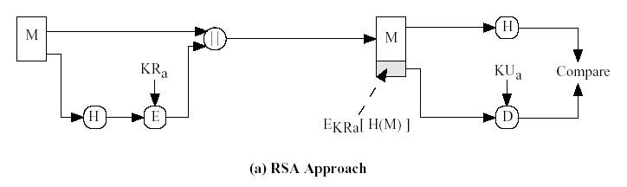
5.3.2 RSA数字签名算法
RSA的流程图：
需要说明：这是直接模式下的简单应用，原则上也可以运用于仲裁模式©中的加密解密部分。

Slide 112
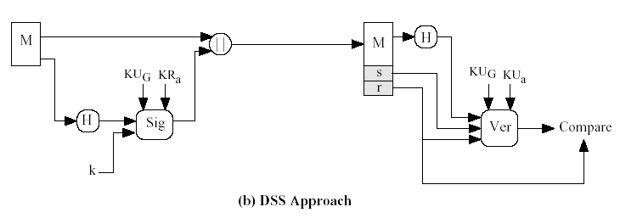
5.3.3 DSS数字签名算法
DSS算法的签名与验证过程

Slide 113
延伸阅读——国密系列算法
SM2/SM9-----非对称密码（公钥算法）
SM2：是一种基于椭圆曲线算法的非对称密码算法，基于256bit模运算的素数域。可以实现： SM2-1数字签名、 SM2-1密钥协商、 SM2-1加解密算法
SM9基于双线性对的椭圆曲线算法的非对称密码。可以实现基于身份的密码体制。 SM9-1数字签名算法；SM9-2密钥交换协议；SM9-3密钥封装机制和公钥密码算法
8.3 安全机制与手段
Notes:
【讲解脚本】
国密系列算法
SM2/SM9-----非对称密码（公钥算法）
SM2：是一种基于椭圆曲线算法的非对称密码算法，基于256bit模运算的素数域。可以实现： SM2-1数字签名、 SM2-1密钥协商、 SM2-1加解密算法
SM9基于双线性对的椭圆曲线算法的非对称密码。可以实现基于身份的密码体制。 SM9-1数字签名算法；SM9-2密钥交换协议；SM9-3密钥封装机制和公钥密码算法

Slide 114
延伸阅读——国密与国际算法对标
算法名称 | 特色 | 对标的国际算法
SM1 | 算法不公开，仅以IP核的形式存在于芯片中。目前使用范围逐渐萎缩，目前主要在存量市场有所使用 | AES
SM2 | 算法已公开 | RSA、ECC
SM3 | 算法已公开 | MD5、SHA-256
SM4 | 算法已公开 | AES，3DES
SM9 | 2016年正式发布，还不是很成熟，需改善 | 国际IBC算法
ZUC | 第一个走向国际的国密算法， | RC4算法
SM7 | 算法已公开，适用于非接触式IC卡
8.3 安全机制与手段
Notes:
【讲解脚本】
国密与国际算法对标

